Slide 1
TUYÊN TRUYỀN PHÒNG CHỐNG CHÁY NỔ, TAI NẠN THƯƠNG TÍCH, ĐUỐI NƯỚC, ATGT, DỊCH BỆNH
TẾT NHÂM DẦN

Slide 2
NỘI DUNG
01
02
03
04
PHÒNG CHỐNG CHÁY NỔ
PHÒNG CHỐNG TAI NẠN THƯƠNG TÍCH
PHÒNG TRÁNH ĐUỐI NƯỚC
PHÒNG CHỐNG DỊCH COVID-19

Slide 3
I. PHÒNG CHỐNG CHÁY NỔ

Slide 4
01
Nguyên nhân không nên sử dụng thuốc nổ
Pháo nổ gây ra rất nhiều những tác hại, ảnh hưởng trực tiếp đên con người

Slide 5
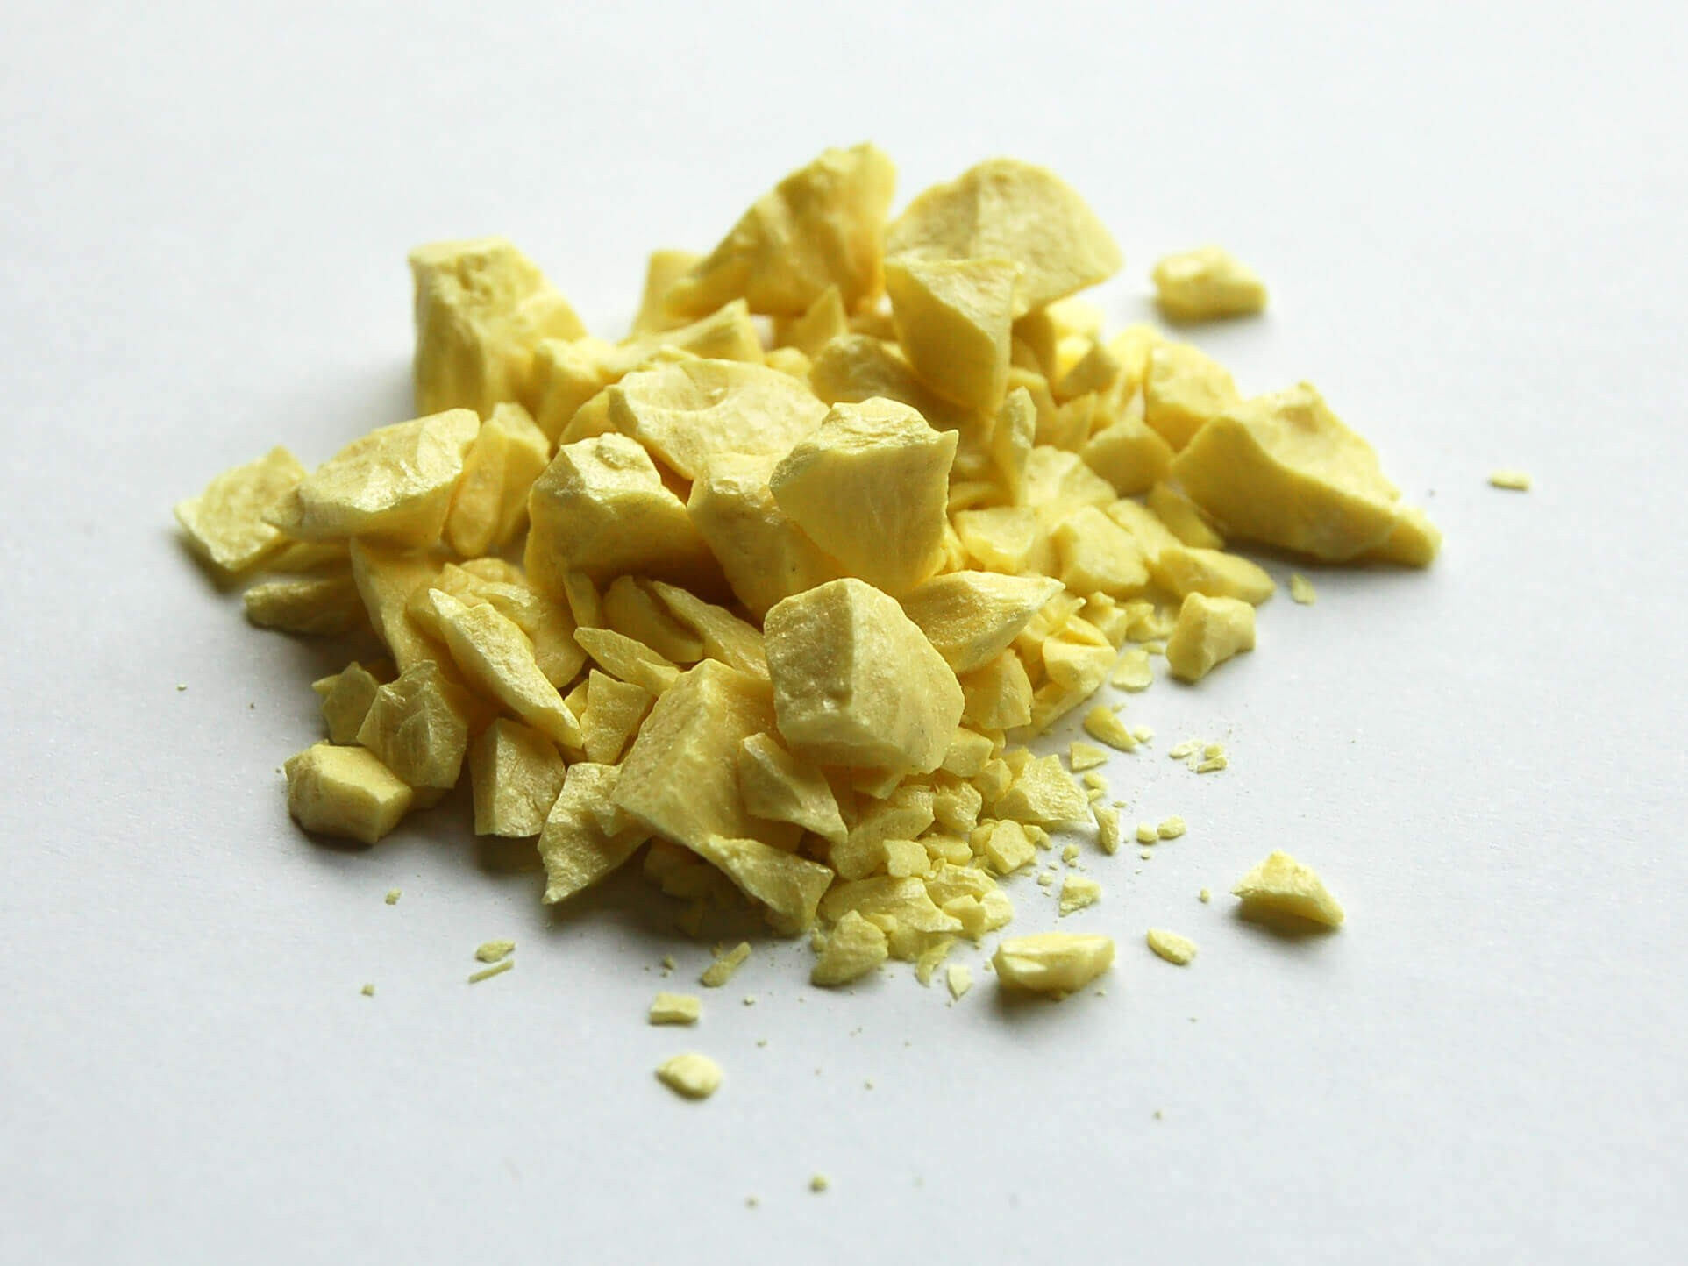
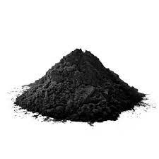
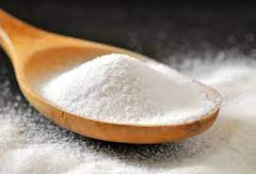
THÀNH PHẦN PHÁO HOA
LƯU HUỲNH
BỘT THAN
MUỐI NITRAT
GÂY KÍCH THÍCH ĐƯỜNG HÔ HẤP

Slide 6
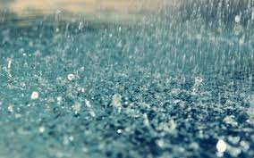
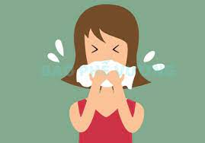
GÂY KÍCH THÍCH ĐƯỜNG HÔ HẤP
Lưu huỳnh đioxit, nitơ đioxit là những chất có tính ăn mòn, tính axit và tính oxy hoá – khử rất mạnh. Chính các chất khí này khi hoà tan vào nước mưa sẽ tạo nên các đám mưa axit
Khi đốt quá nhiều pháo nổ mà gặp lúc không có gió, áp suất khí quyển thấp thì không có cách nào làm cho bay tản đi nơi khác, sẽkích thích mạnh đường hô hấp khiến người ta ho, viêm phế quản, viêm cuống phổi

Slide 7
Mẫu mã bắt mắt
Chất độc bên trong
CHỨA THÀNH PHẦN GÂY DỊ ỨNG MẨN NGỨA
- Dạng túi nilon nhỏ, bên ngoài có vẽ nhiều hình thù khác nhau, màu sắc hấp dẫn.
Bên trong có chứa một loại chất bột màu trắng và 1 túi nhỏ hơn chứa chất lỏng màu hồng.
.
Sau khi có tác động ngoại lực sẽ phát tiếng nổ làm cả 2 túi chất lỏng bị vỡ và gây mùi hôi khó chịu. Không ít trẻ em khi mua loại pháo đồ chơi này về dẫm bẹp, phát tiếng nổ đã bị dị ứng với hóa chất nói trên và mẩn ngứa khắp người

Slide 8
DỄ GÂY SÁT THƯƠNG
Khi làm pháo, khi vận chuyển, khi đốt, trong một số bước tiến hành nếu có sơ suất có thể làm nổ một lượng lớn thuốc pháo hoặc pháo thành phẩm, có thể gây thương vong lớn.
- tiếng nổ đinh tai cũng gây tiếng ồn lớn, gây ô nhiễm âm thanh ở các thành phố. Gây bất ngờ cho trẻ em, khách bộ hành, tác động có hại cho trật tự công cộng.

Slide 9
02
LƯU Ý KHI SỬ DỤNG CÁC CHẤT DỄ CHÁY NỔ

Slide 10
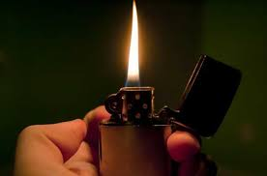
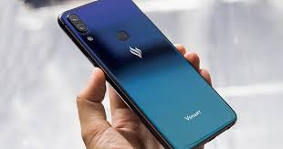
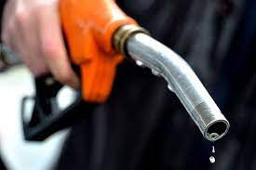
Không chơi các vật dễ gây cháy, gây nổ như diêm, quẹt ga, thuốc súng...
Tắt tất cả các thiết bị điện khi không sử dụng.
Không để các chất dễ cháy dễ bắt lửa như dầu hỏa, cồn, xăng, giấy, vải vóc..... gần lửa để tránh hỏa hoạn.

Slide 11
II. PHÒNG TRÁNH TAI NẠN THƯƠNG TÍCH

Slide 12
01
ĐỀ PHÒNG NGÃ
-Chúng ta tuyệt đối không leo trèo cây, không đánh đu cây, không trèo lên tường rào...
- Vui chơi vừa phải, tránh chạy nhảy, xô đẩy nhau....

Slide 13
02
ĐỀ PHÒNG ĐIỆN GIẬT
Không tự ý sờ vào các ổ điện, phích cắm, không sờ vào phần chân phích cắm
Khi tiếp xúc với các vật sử dụng điện phải đảm bảo tay khô ráo, chân đi dép...để tránh bị điện giật.
Tắt tất cả các thiết bị điện khi không sử dụng để tránh cháy nổ và tiết kiệm điện.

Slide 14
03
ĐỀ PHÒNG BỊ BỎNG
Không chơi đùa gần nơi đang đun nấu, bếp lửa, lò than.....
Để phích nước nơi khuất, dưới thấp, ít người qua lại
Không lại gần hố vôi đang tôi hoặc hố vôi đã tôi lâu ngày nhưng nhiệt độ trong hố vôi vẫn rất cao sẽ gây bỏng. Khi bị bỏng do vôi ngay lập tức phải rửa ngay bằng nước lạnh, rửa sạch vôi rồi mới đến cơ sở Y tế

Slide 15
04
ĐỀ PHÒNG BỊ CÔN TRÙNG CẮN
Khi ong đốt: Những trường hợp bị ong đốt trên 10 nốt có thể tử vong do sốc phản vệ, suy hô hấp. Lưu ý trong trường hợp bị ong đốt nên sơ cứu ngay bằng cách xát cồn, nước vôi loãng, hoặc vỏ chanh vào vết thương, sau đó cho uống ngay thuốc giảm đau và chuyển ngay tới cơ sở y tế gần nhất. Nếu ong đốt vào vùng đầu và nhiều từ 3-5 vết đốt trở lên phải đến cơ sở y tế để được theo dõi.
- Vật nuôi trong nhà như: Chó ,mèo… cắn chúng ta nhanh chóng rửa ngay vết cắn bằng xà phòng và nước sạch để hạn chế thấp nhất nhiễm trùng bệnh qua nước dãi của con vật (với chó mèo phải theo dõi vật nuôi nếu thấy con vật có biểu hiện khác thường như chảy dãi nhiều, thích nằm trong bóng tối, sủa vu vơ...) chúng ta phải đi tiêm phòng bệnh dại ngay.

Slide 16
III. PHÒNG TRÁNH ĐUỐI NƯỚC

Slide 17
- Không đến chơi những khu vực suối, ao, hồ, đập.... mà không có sự giám sát của người lớn. Khi phát hiện có người bị đuối nước, có thể ném các vật dễ nổi như ván, cây khô, can rỗng... để người bị đuối nước bám vào. Không được tự tiện nhày xuống cứu mà phải hô hào, gọi sự giúp đỡ của người lớn, người có kỹ năng cứu đuối.

Slide 18
IV. PHÒNG TRÁNH TAI NẠN GIAO THÔNG

Slide 19
Mọi người cùng thực thực hiện tốt luật giao thông đường bộ.
Đi đúng phần đường, làn đường.
Khi đi qua đường phải quan sát kỹ trước sau, tránh sang đường đột ngột.
- Tuân thủ tín hiệu đèn giao thông.
- Khi ngồi trên xe máy phải đội mũ bảo hiểm - Tuyên truyền với người thân “ Đã uống rượu bia thì không điều khiển phương tiện giao thông”.

Slide 20
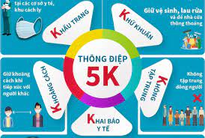
V. PHÒNG TRÁNH DỊCH COVID-19
- Thực hiện tốt thông điệp “ 5K”

Slide 21
CHÚC CÁC EM VÀ GIA ĐÌNH ĐÓN TẾT MẠNH KHỎE AN TOÀN

Slide 22
THANKS!
Do you have any questions?

